Slide 1
集成电路基础实验 机器学习与神经网络简介
2021-06-07

Slide 2
机器学习的定义
机器学习算法：从数据中学习的算法
学习：对于某类任务T和性能度量P，一个计算机程序被认为可以从经验E中学习是指，通过经验E改进后，它在任务T上由性能度量P衡量的性能有所提升
任务
性能度量
经验

Slide 3
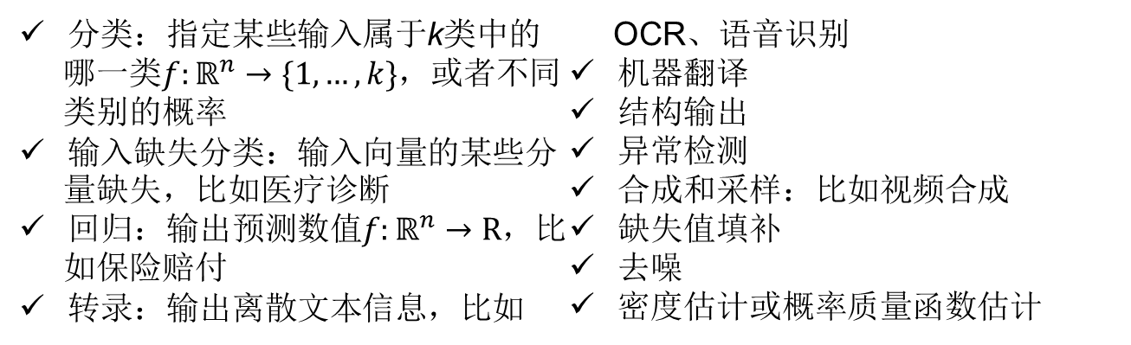
任务Task
任务：机器学习系统如何处理样本（Sample）
学习过程本身不是任务
样本：从希望机器学习系统处理的对象或时间中收集到的已经量化的特征（feature）的集合
通常以向量或矩阵形式表示
常见的机器学习任务：
分类：指定某些输入属于k类中的哪一类$f:ℝ^{n}→\{1,…,k\}$，或者不同类别的概率
输入缺失分类：输入向量的某些分量缺失，比如医疗诊断
回归：输出预测数值$f:ℝ^{n}→R$，比如保险赔付
转录：输出离散文本信息，比如OCR、语音识别
机器翻译
结构输出
异常检测
合成和采样：比如视频合成
缺失值填补
去噪
密度估计或概率质量函数估计

Slide 4
性能度量 Performance Measure
性能度量的方法与任务属性相关
例如：分类、缺失输入分类、转录等任务
准确率（accuracy）：模型输出正确结果的样本比率
错误率（errorrate）：模型输出错误结果的样本比率
错误率又称为0-1损失的期望
数据集（dataset）：很多样本组成的集合
样本又称作数据点（data point）
训练集（training set）数据：用于训练学习系统
测试集（test set）数据：用于评估系统性能

Slide 5
经验Experience
根据学习过程中的不同经验，机器学习可分为无监督学习（unsupervised）和监督（supervised）算法
监督学习（supervised learning）：训练数据集中的样本都有一个标签（label）或者目标（task）
无监督学习（unsupervised learning）：训练含有很多特征的数据集，学习出这个数据集上有用的结构性质
密度估计
合成或降噪
聚类：将数据集分成相似样本的集合

Slide 6
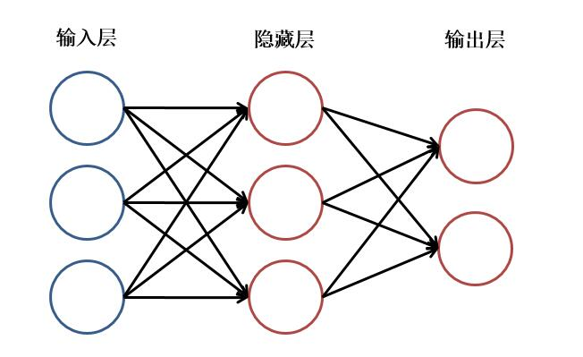
人工神经网络(Artificial Neural Network, ANN)
人工神经网络是模拟生物神经网络架构和功能的一种计算模型，可以用于实现机器学习
像人类神经系统一样接收、处理和传递信息
神经网络的三层
输入层 input layer
隐藏层 Hidden layer(s)
输出层 output layer

Slide 7
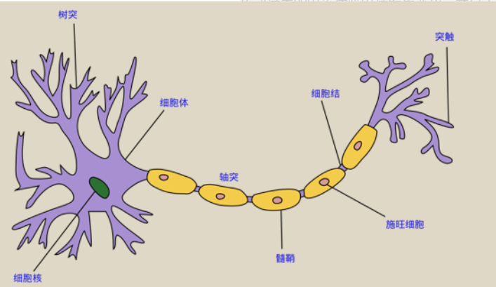
生物神经元(Neuron)
生物神经元组成包括：细胞体、树突、轴突、突触
树突Dendritic tree：输入端，接收从其他细胞传递过来的电信号；
轴突Axon：输出端，传递电荷给其他细胞
一个神经元只有一个轴突
突触Synapse：可以看作I/O接口，连接神经元
单个神经元可以和上千个神经元连接
细胞体内有膜电位，从外界传递过来的电流使膜电位发生变化，并且不断累加，当膜电位升高到超过一个阈值时，神经元被激活，产生一个脉冲(Spike)，传递到下一个神经元
来源：https://www.jianshu.com/p/f69e16df2623

Slide 8
突触Synapse
活动脉冲(spike)沿着轴突传递，到达突触，引发突触囊泡（vesicle）释放化学递质（transmitter）
有若干种神经递质
递质分子扩散通过突触间隙(cleft)，与接收神经元细胞膜中的受体（receptor）分子结合，改变其形状（在细胞膜上打开特定离子进出的洞）
如何修改突触传递效果（类比于ANN中的权重）
改变递质囊泡的数量
改变受体分子的数量
与RAM相比，突触很慢，但是相对于RAM有重要优势
体积小、功耗低
用本地信号进行修改→按什么规则修改？

Slide 9
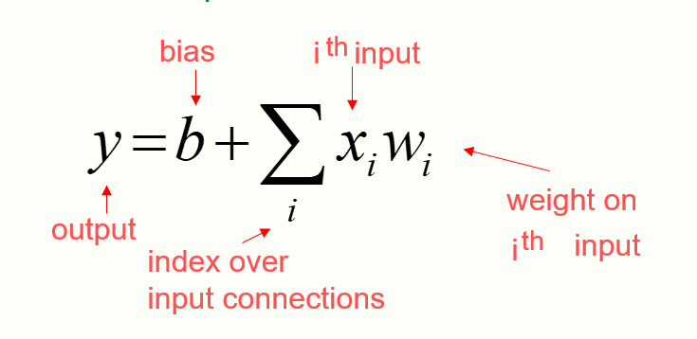
神经元建模
大脑皮层神经元(Cortical neurons)用脉冲(spikes)进行通讯
每个神经元从其它神经元接收信号
神经元的每个输入被突触权重控制
权重可能是正的或者负的
整个神经网络的计算依赖于突触权重的适应改变(adapt)
每个人有10¹¹个神经元，每个神经元有10⁴个权重
大量权重快速改变，计算带宽远超工作站
线性神经元

Slide 10
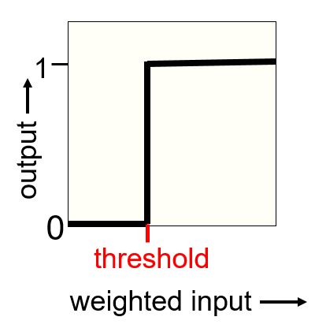
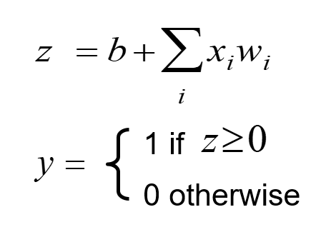
二进制阈值神经元模型Binary threshold neuron

Slide 11
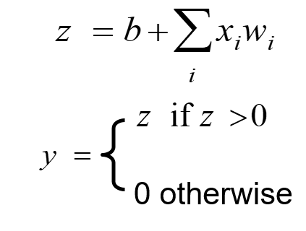
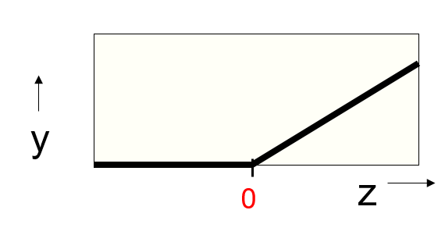
整流线性神经元Rectified linear Neuron
也称作rectified threshold neuron

Slide 12
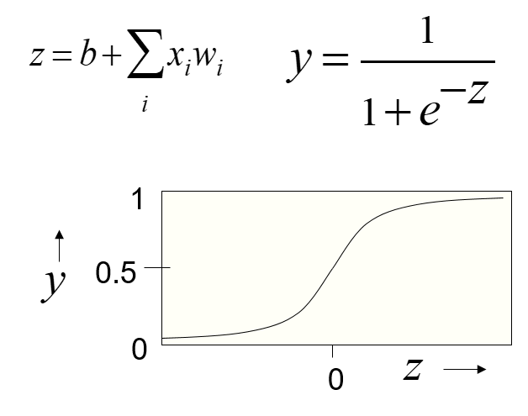
Sigmoid neurons

Slide 13
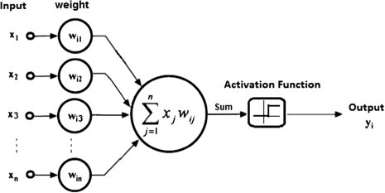
ANN的组成
x
z
y

Slide 14
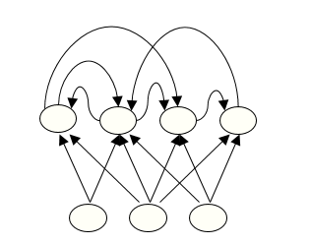
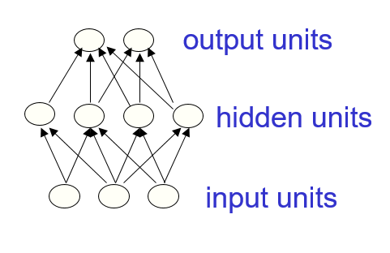
前馈神经网络 vs. 循环神经网络
前馈(feed-forward)神经网络
最基础的人工神经网络架构
如果隐藏层数量大于1，称作deep learning
循环(recurrent)神经网络
神经元连接中有环路
训练非常困难
更接近生物体实际情况

Slide 15
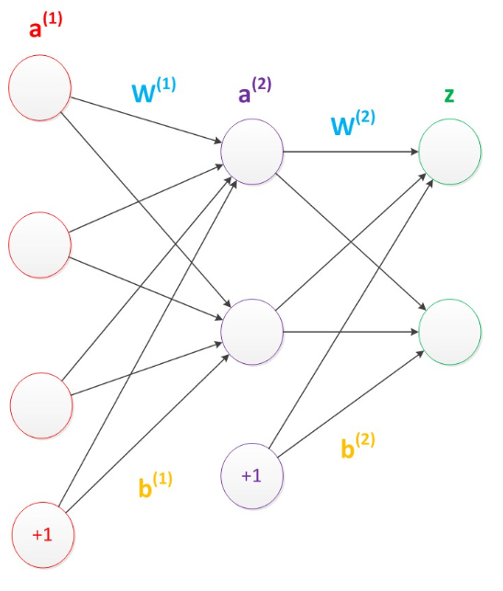
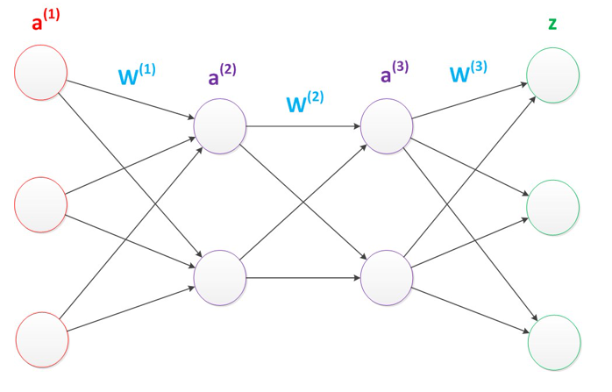
多层神经网络
x
z
x
z

Slide 16

训练(training)与损失(loss)
损失(loss)：样本的预测值与真实值之间的偏差
根据任务选择合适的loss ，比如mean squared error (MSE) loss
训练：寻找合适的网络参数值（权重值），使得test set中样本loss最小
最原始的方法：扰动perturbation
常用方法：反向传输Back-propagating

Slide 17
卷积神经网络 Convolutional neural network, CNN
卷积神经网络：包含卷积计算且具有深度结构的前馈神经网络
第一个CNN，1987，Alexander Waibel等，Time Delay Neural Network(TDNN) →语音识别
第一个二维卷积神经网络，1988，Wei Zhang，平移不变人工神经网络，用于检测医学影像
1989，Yann LeCu,构建了应用于图像分类的卷积神经网络，即LeNet的最初版本

Slide 18
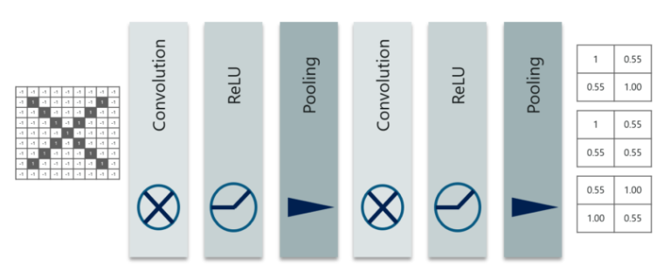
典型CNN架构
卷积Convolution
线性整流单元Rectified linear unit (ReLu)
池化(Pooling)
全连接层Fully Connected Layer
https://www.edureka.co/blog/convolutional-neural-network/

Slide 19
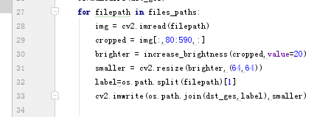
本次实验
1. 将拍摄的图片装入preprocess->folder_format->ori_folder
2. 修改并依次运行脚本（前三个在preprocess目录里
裁剪和降分辨率
A_step1.py
图片分辨率改成32×32
生成training set和test set
B1_step2_1.py
生成H5文件
B2_step2_2.py
训练
training.py
推理
infering.py

